Slide 1
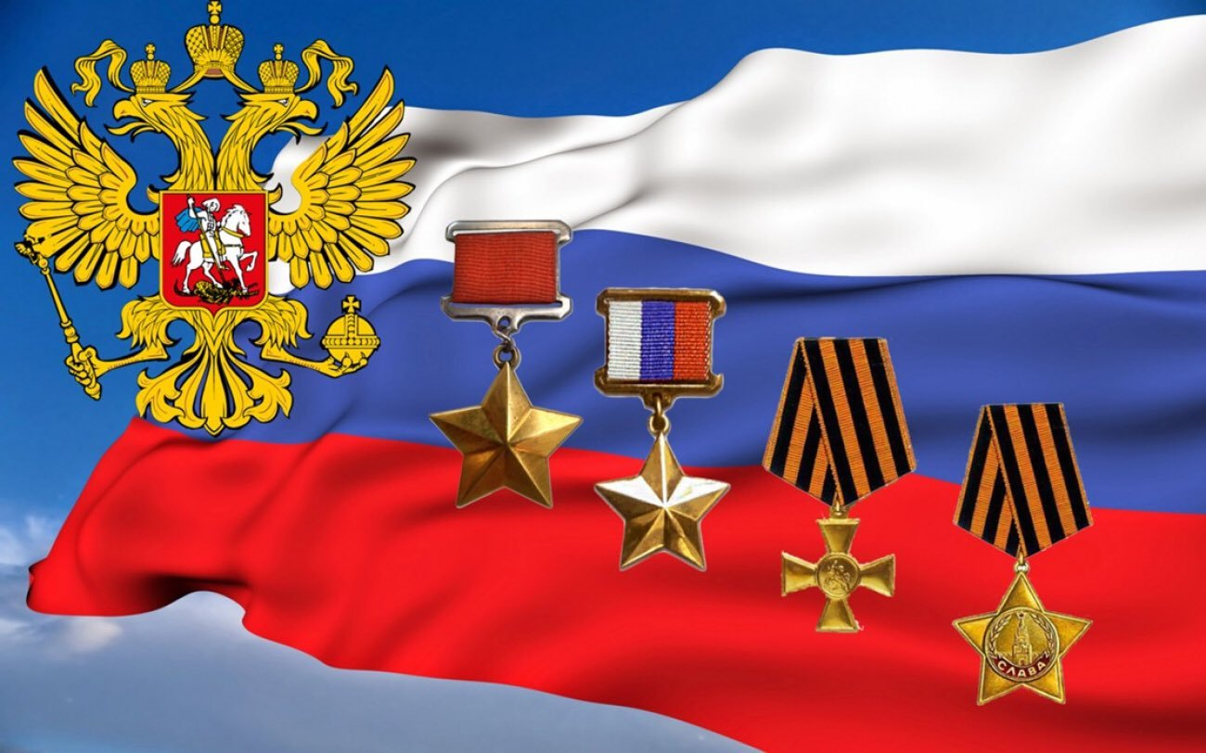
9 декабря –День Героев России

Slide 2
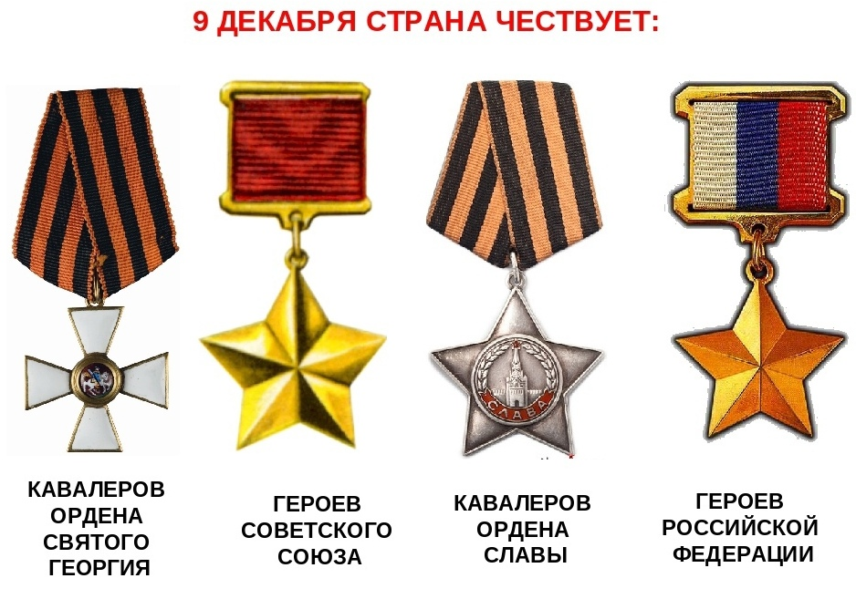
День Героев Отечества в России - это памятная дата, которая отмечается ежегодно 9 декабря, установлена Федеральным законом Российской Федерации № 22-ФЗ от 28 февраля 2007 года «О внесении изменения в статью 1-1 Федерального закона «О днях воинской славы и памятных датах России».
Эта дата приурочена к учреждению Ордена Святого Георгия – высшей военной награды Российской империи. В День Героев Отечества Россия чествует тех, кто посвятил жизнь служению Родине - Героев России, Советского Союза, кавалеров Ордена Святого Георгия и Ордена Славы.

Slide 3
Екатерина II учредила высшую военную награду Российской империи - «Военный орден Святого великомученика и Победоносца Георгия», - и возложила на себя знаки первого ордена Святого Георгия I степени.
Орден Святого Георгия стал первой русской наградой, имевшей четыре степени, которым награждались за выдающиеся деяния и подвиги на поле боя офицеры и генералы.

Slide 4
За всю историю награды высшей, первой степени были удостоены всего 25 человек, в том числе два российских императора - Екатерина II и Александр II, - а также прусский король Вильгельм I. Генерал-фельдмаршал Григорий Потемкин-Таврический, генералиссимус Александр Суворов-Рымникский, генерал-аншеф граф Алексей Орлов-Чесменский.
Полных кавалеров (имевших все 4 степени) всего четверо - фельдмаршалы М. И. Голенищев-Кутузов-Смоленский, М. Б. Барклай-де-Толли, И. И. Дибич-Забалканский и генерал И. Ф. Паскевич-Эриванский..

Slide 5
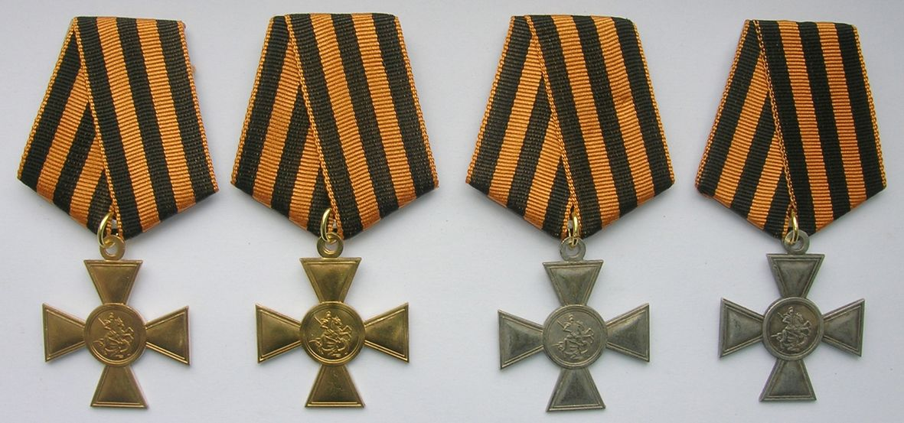
В 1807 году по образцу и подобию ордена был учрежден солдатский Георгий - серебряный знак отличия военного ордена для нижних чинов, в 1856 году так же подразделенный на четыре степени.
Заслужить знак отличия – солдатский Георгиевский крест можно было, лишь совершив боевой подвиг, например, захватив вражеское знамя или штандарт, взяв в плен неприятельского офицера или генерала, первым войдя во время штурма во вражескую крепость или при абордаже на борт неприятельского корабля. Получить эту награду мог и нижний чин, спасший в боевых условиях жизнь своему командиру.

Slide 6
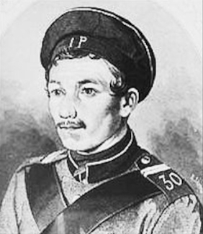
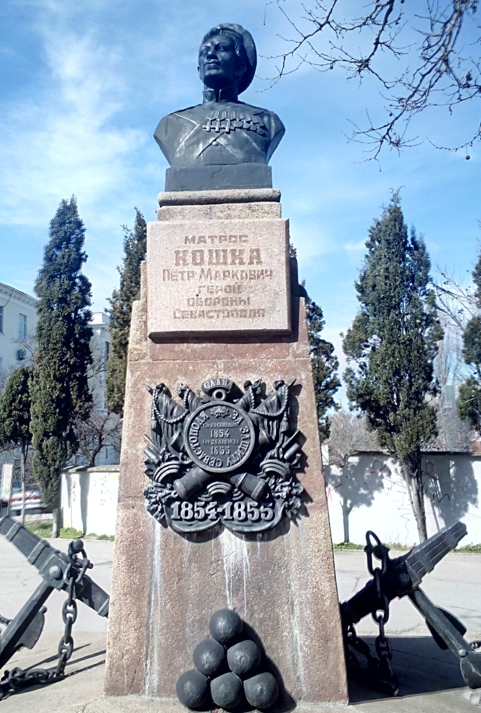
Пётр Маркович Кошка -матрос Черноморского флота, герой Севастопольской обороны 1854-1855 годов, участник Синопского сражения.
Матрос Петр Кошка был награжден Знаком отличия Георгиевским крестом IV, III, II степени. двумя медалями - серебряной «За защиту Севастополя 1854-1855 гг.» и бронзовой - «В память о Крымской войне 1853-1856 гг.»

Slide 7
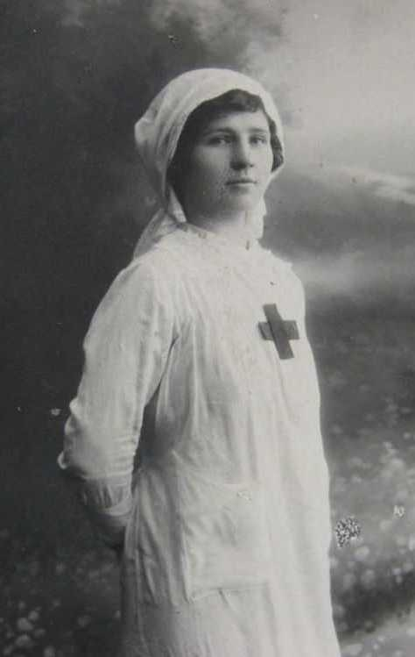
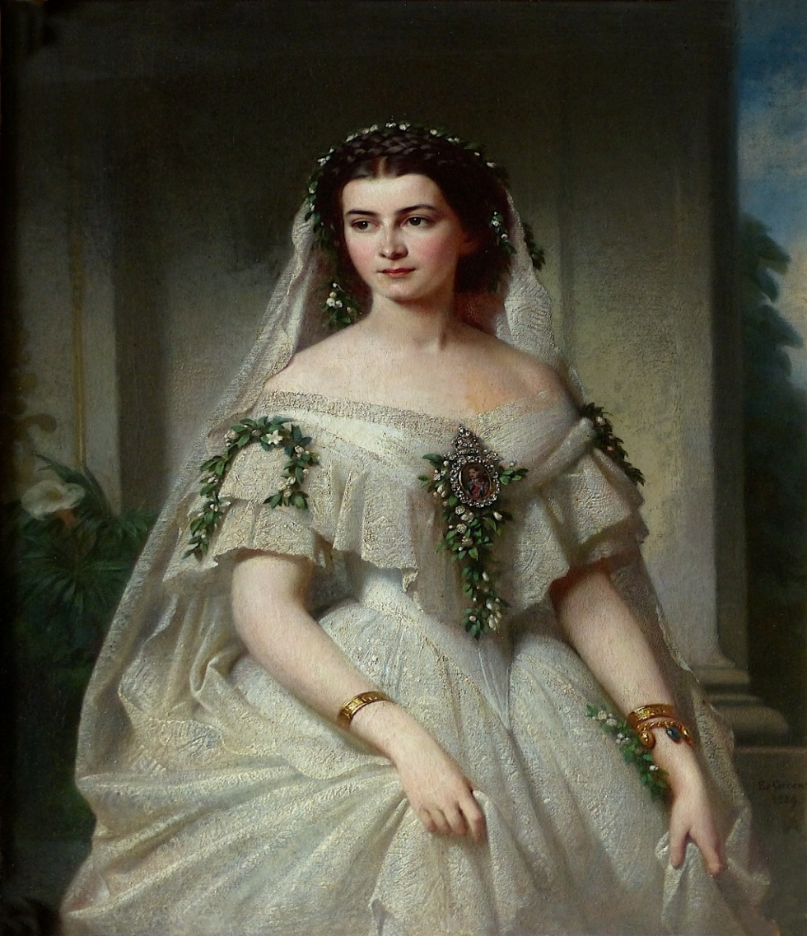
За всю историю ордена им наградили только двух женщин (не считая Екатерины II): сестру милосердия Римму Михайловну Иванову «За мужество и самоотвержение, оказанное в бою»(в 1915 г.посмертно) и Марию Софию Амалию, королеву Королевства Обеих Сицилий , «За мужество, проявленное во время осады крепости Гаэта в течении 4-х месяцев (1860-1861г.г.)

Slide 8
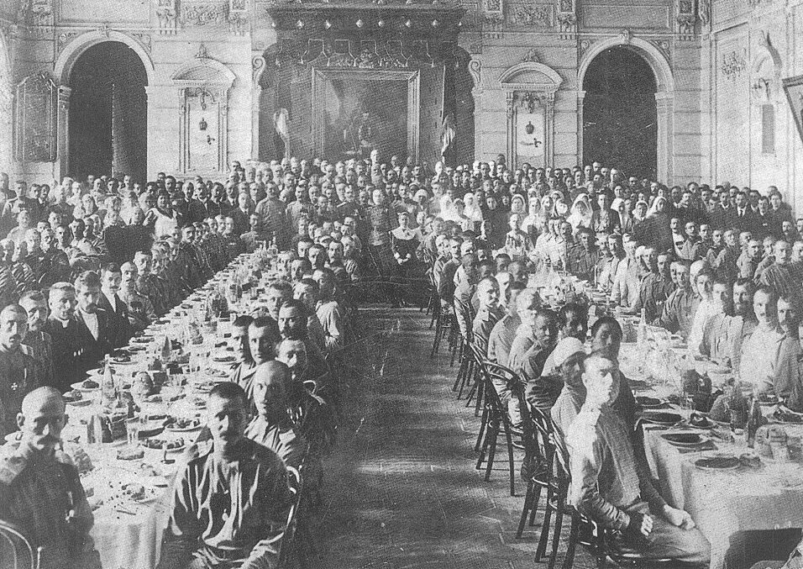
В первой половине XIX века в череду дворцовых праздников прочно вошел Высочайший прием георгиевских кавалеров в императорских резиденциях, который проводился ежегодно 9 декабря (26 ноября), в день учреждения ордена Екатериной II.

Slide 9
В 1917 году все ордена царской России были отменены, праздник забылся. 16 апреля 1934 года Постановлением ЦИК СССР было учреждено почетное звание Героя Советского Союза - высшая степень отличия за личные или коллективные заслуги перед государством, связанные с совершением геройского подвига.

Slide 10
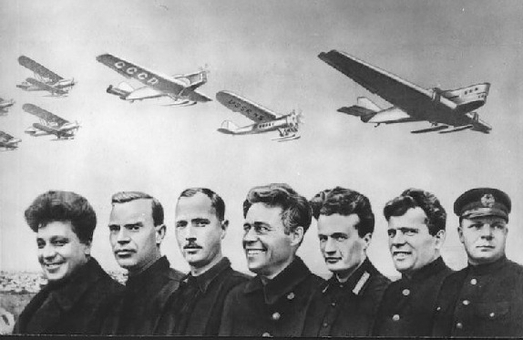
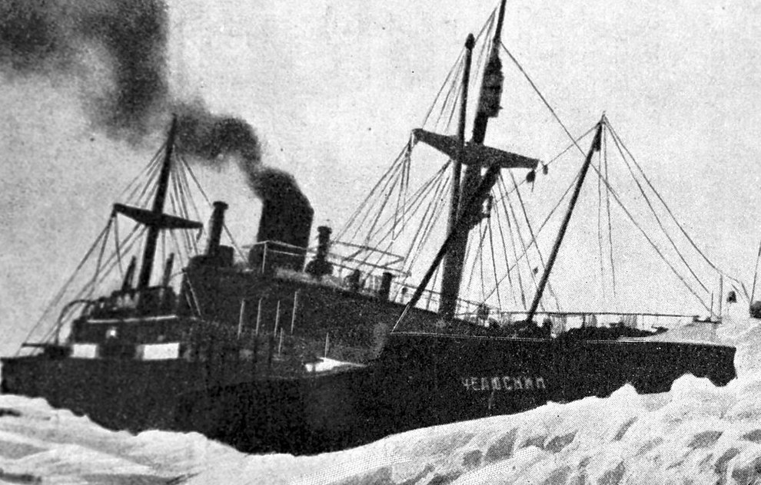
Первыми Героями Советского Союза стали 20 апреля 1934 года 7 летчиков (А. Ляпидевский, С. Леваневский, В. Молоков, Н. Каманин, М. Слепнев, М. Водопьянов, И. Доронин), осуществившие эвакуацию из ледового лагеря на материк терпящих бедствие участников экспедиции и членов экипажа парохода «Челюскин», утонувшего в Беринговом море.
Летчики на легких самолетах добрались до лагеря попавшей в беду научной экспедиции под руководством Отто Юрьевича Шмидта и, в течении месяца совершив 24 рейса спасли людей.

Slide 11
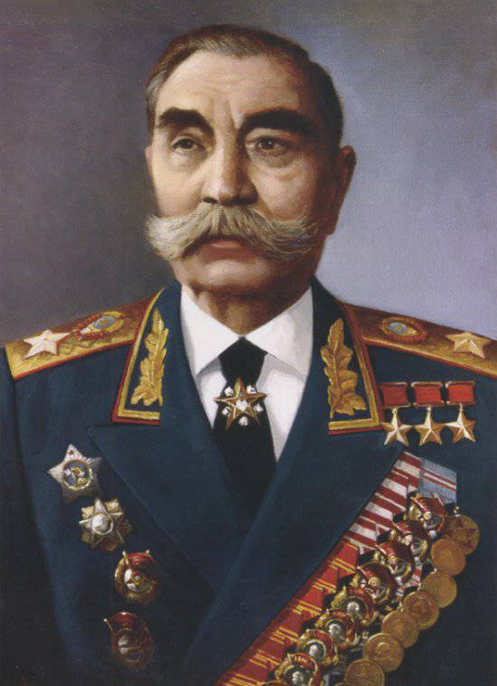
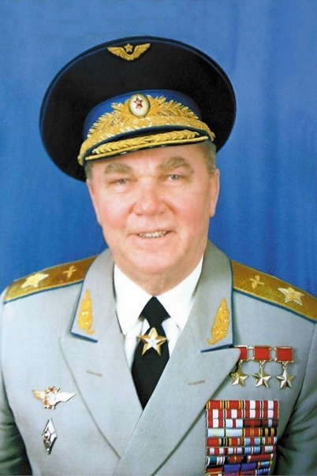
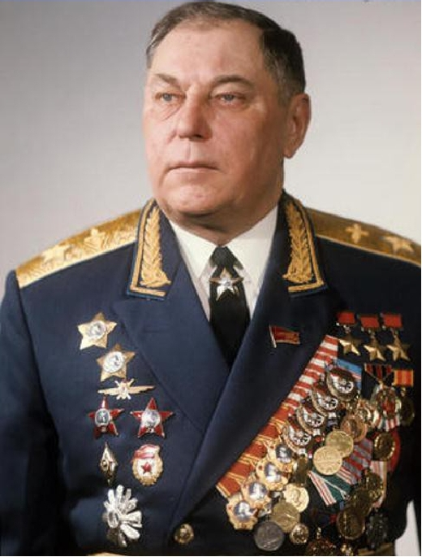
Всего за время существования СССР звания Героя Советского Союза были удостоены 12777 человек: единожды 12618 человек, дважды-154 человека, трижды - 3 человека (С. М. Будённый, И. Н. Кожедуб и А.И. Покрышкин и четырежды- 2 человека (Л. И. Брежнев и Г. К. Жуков). Кроме того, звание города-героя - присвоена 12 городам СССР и одно звание - «Крепость-герой» - Брестской крепости
Маршал Советского Союза Будённый Семён Михайлович, трижды герой Советского Союза
Маршал авиации Кожедуб Иван Никитович, трижды Герой Советского Союза
Маршал авиации Покрышкин Александр Иванович, трижды Герой Советского Союза

Slide 12
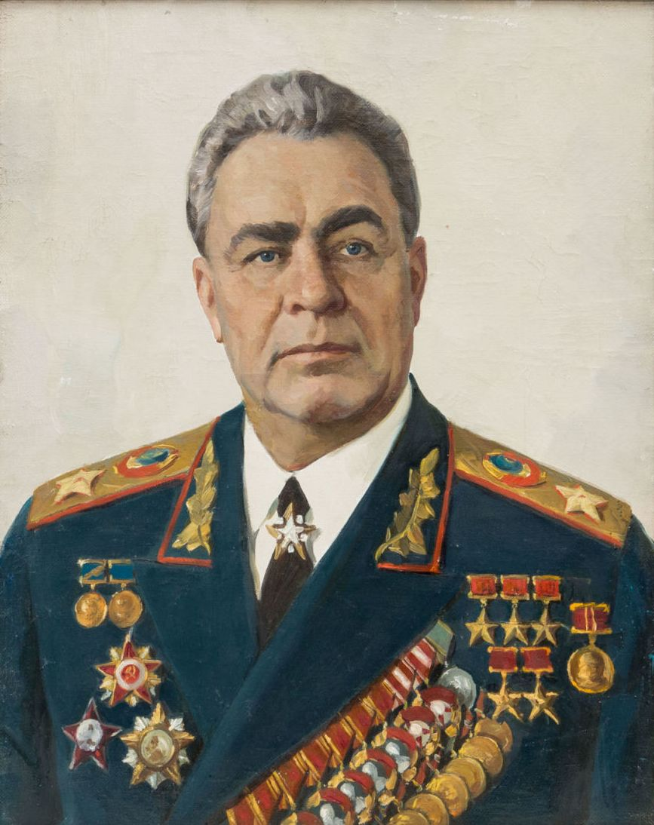
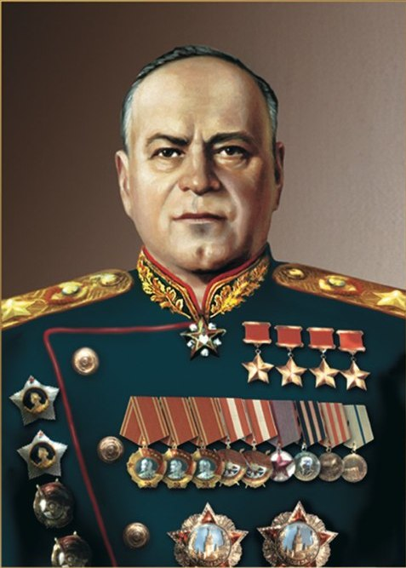
Жуков Георгий Константинович - полководец, Маршал Советского Союза, четырежды Герой Советского Союза
Брежнев Леонид Ильич - советский политический деятель, четырежды Герой Советского Союза, Герой Социалистического труда, Маршал Советского Союза

Slide 13
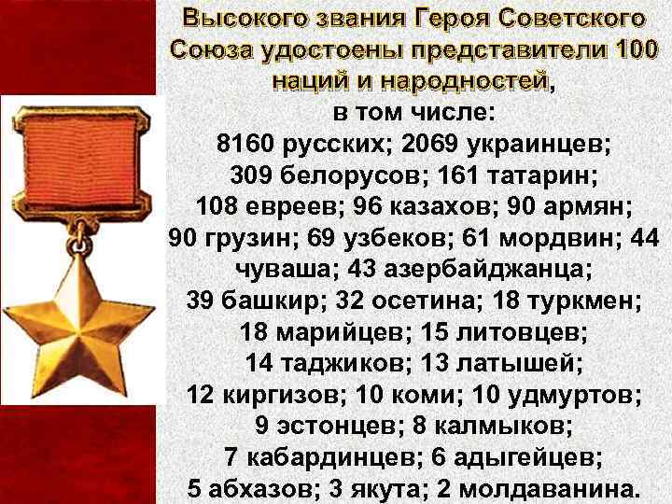
В Великую Отечественную войну звания Героя Советского Союза были удостоены 11 605 человек, в том числе - 95 женщин, 5 детей –пионеров, 40 человек граждане зарубежных государств.

Slide 14
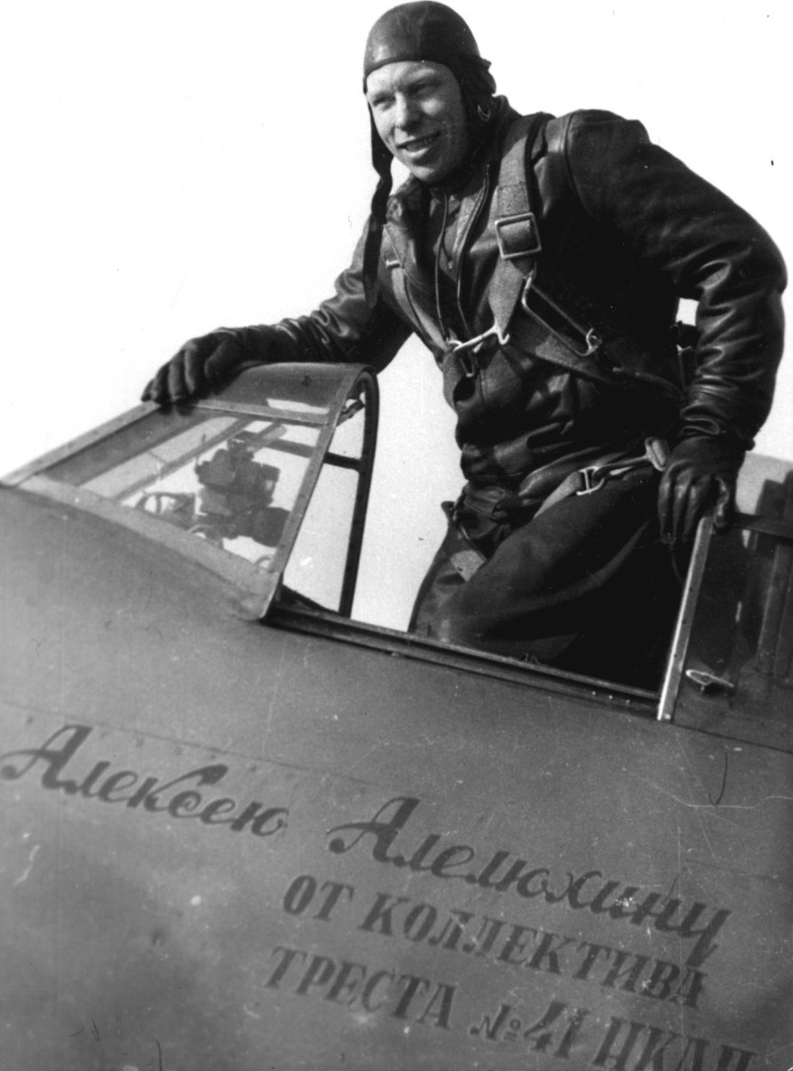
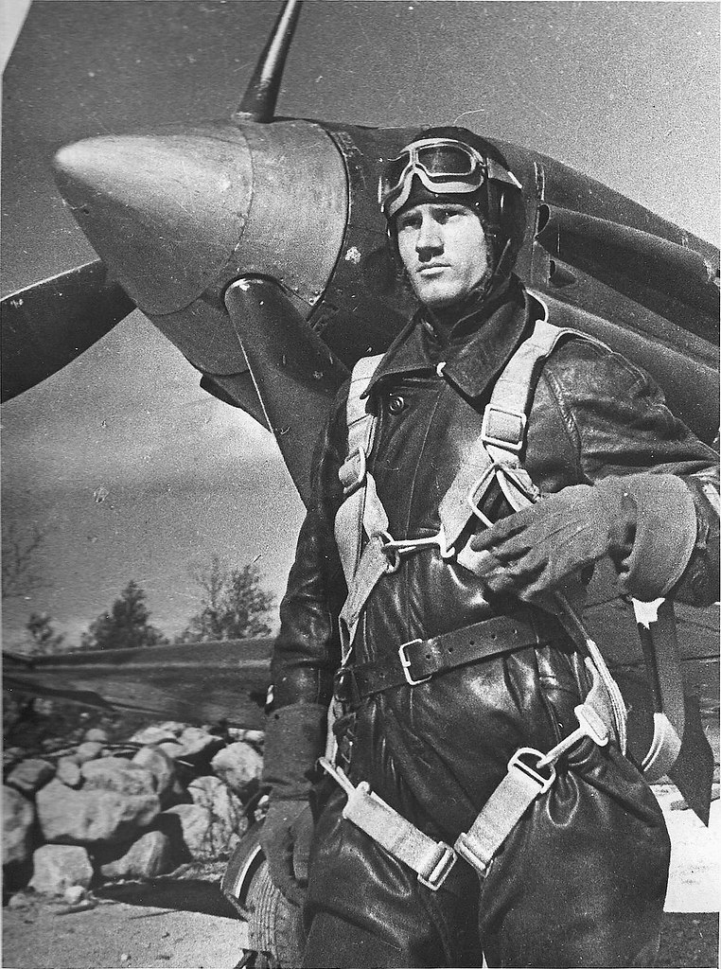
Великая Отечественная война явила множество примеров массового героизма и храбрости советских солдат.
Гвардии майор Алелюхин Алексей Васильевич, дважды герой Советского Союза – совершил 601 боевой вылет, провёл 258 воздушных боёв, уничтожил 40 вражеских самолётов.
Гвардии капитан Сорокин Захар Артёмович Герой Советского Союза - совершил 117 боевых вылетов, провёл 19 воздушных боёв и лично сбил 18 самолётов противника, 12 из них -будучи на протезах.

Slide 15
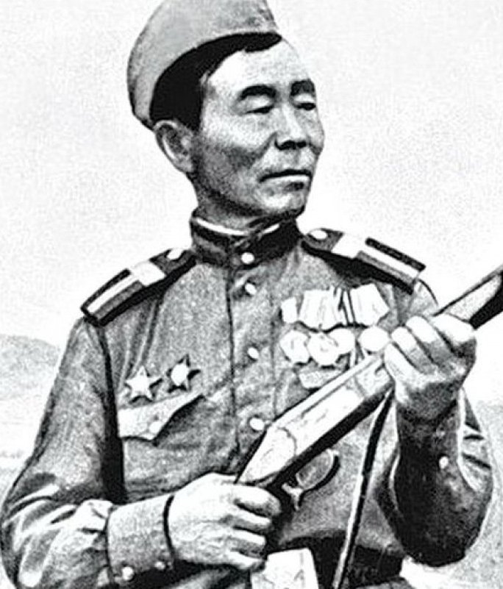
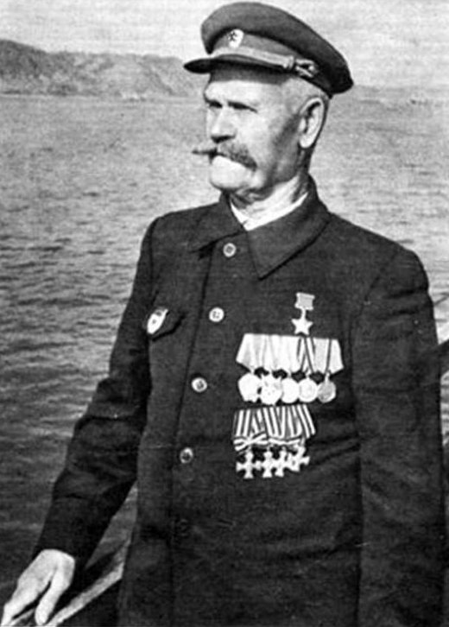
Во время сражений с фашистами советские солдаты совершали невероятные подвиги: захватывали без оружия танки, шли с топорами на отряды противника и крушили превосходящие силы в рукопашных схватках.
Снайпер Номоконов Семен Данилович, Герой Советского Союза, уничтожил 368 солдат и офицеров вермахта.
Недорубов Константин Иосифович, Герой Советского Союза, полный Георгиевский кавалер, в одном бою уничтожил более 70 немецких солдат

Slide 16
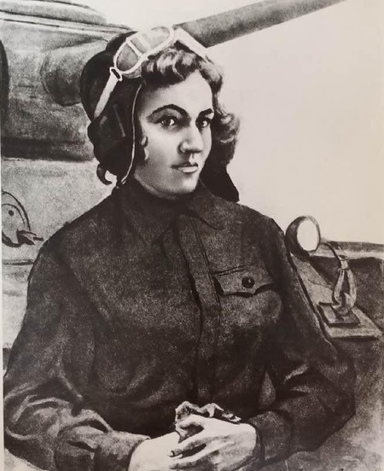
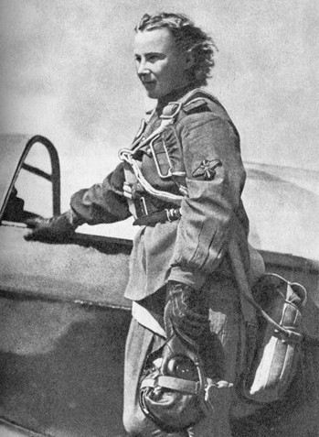
Родина в полной мере оценила заслуги женщин в Великой Отечественной войне. 95 женщин заслужили звание Героя Советского Союза, а еще четверо стали полными кавалерами ордена Слава.
Гвардии сержант Октябрьская Мария Васильевна, танкист, Герой Советского Союза
Младший лейтенант Литвяк Лидия Владимировна летчик-истребитель, Герой Советского Союза

Slide 17
В ходе боев дети-герои Великой Отечественной войны не щадили собственные жизни и шли в бой с таким же мужеством и отвагой, как взрослые мужчины. Герои Советского Союза -Леня Голиков, Марат Казей, Зина Портнова и Валя Котик - вот уже свыше полувека являются самым знаменитым символом героизма юных защитников нашей Родины.

Slide 18
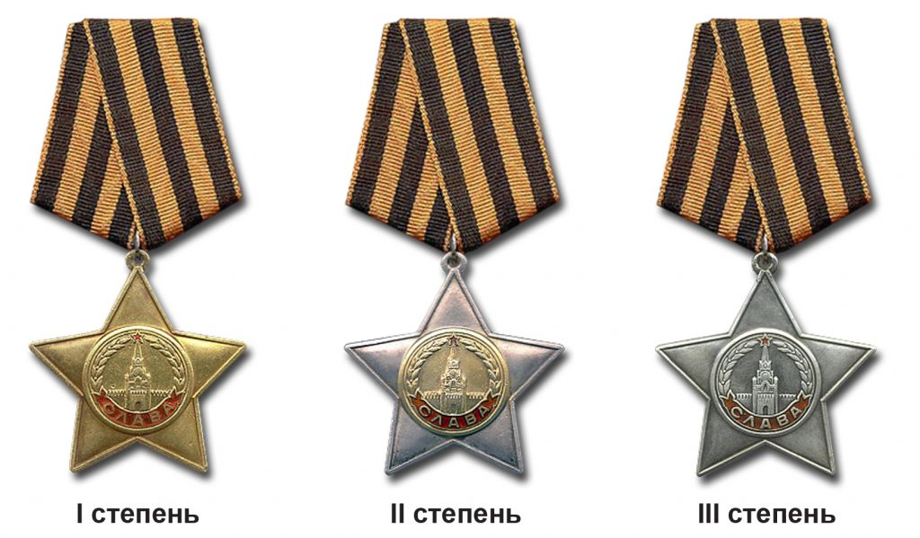
В 1943 году Указом Президиума Верховного Совета СССР учрежден военный орден - «орден Славы I, II и III степени». Орденом награждались военнослужащие рядового состава, сержанты и старшины Красной Армии а в авиации - и лица, имеющие звание младшего лейтенанта.
Кавалерами всех трёх степеней ордена стали более 1 миллиона человек. Полных кавалеров ордена Славы насчитывается всего 2656 человек. Примечательно, что для I и II степени использовались драгметаллы: серебро у II и золото у I степени.

Slide 19
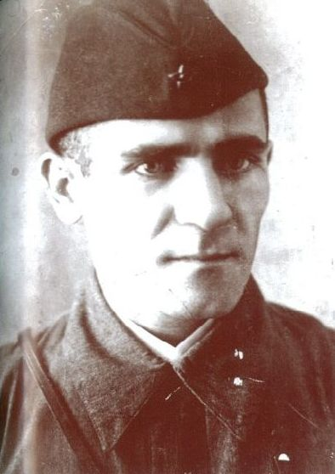
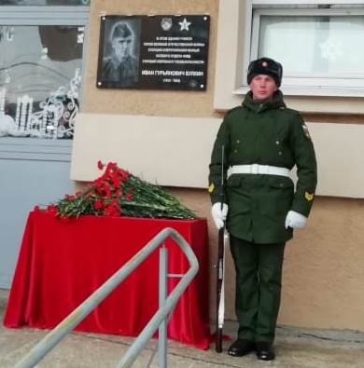
Более 500 тысяч наших земляков ушло на фронт, 226 тысяч из ушедших не вернулись. Их ратный подвиг в Великой Отечественной войне был высоко оценен: 215 человек удостоены звания Героя Советского Союза, 35 человек стали полными кавалерами ордена Славы.
На здании «Поволжского Государственного колледжа», установлена мемориальная доска. «В этом здании учился герой Великой Отечественной войны, старший оперуполномоченный особого отдела НКВД старший лейтенант И.В.Булкин».

Slide 20
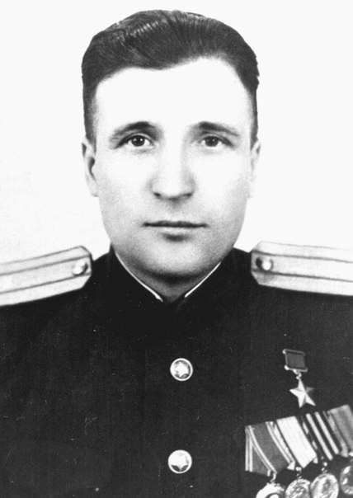
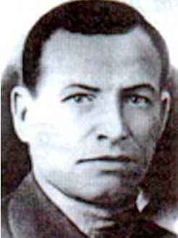
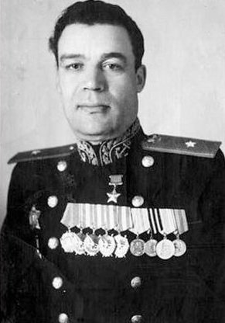
Пройдут века, но не исчезнет из памяти народной бессмертный подвиг жителей нашего края, вписавших в героическую летопись Великой Отечественной войны немеркнущие и славные страницы.
Именами наших земляков - Героев Советского Союза названы улицы г. Самары: И.В.Булкина, Г.П.Губанова, А.Н.Красильникова, А.М.Матросова, О.А. Санфировой, М.А.Мальцева, г.Тольятти имени И.Д. Бузыцкова.

Slide 21
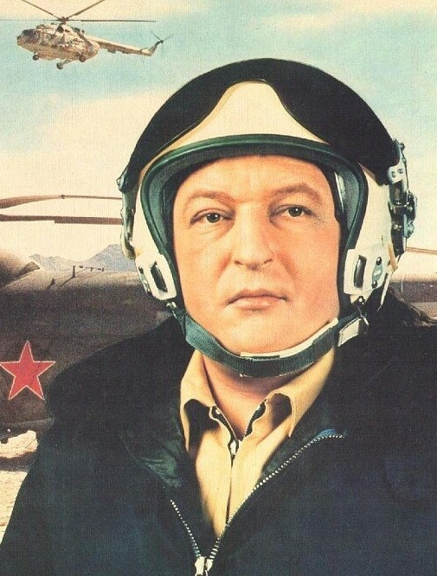
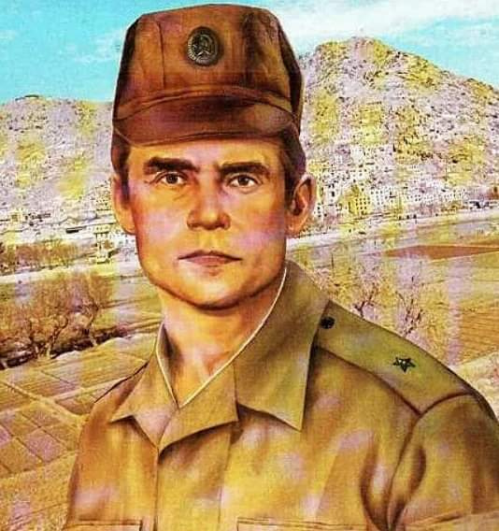
Герои Афганской войны (1979-1989г.г.) - военнослужащие, которые участвовали в сражениях в составе Ограниченного контингента Советских войск 86 человек были удостоены звания Героя Советского Союза, 7 человек получили звание Герой России.
Майор Богданов Александр Петрович военный советник воинской части погранвойск , Герой Советского Союза
Майор Щербаков Василий Васильевич командир вертолётной эскадрильи, Герой Советского Союза

Slide 22
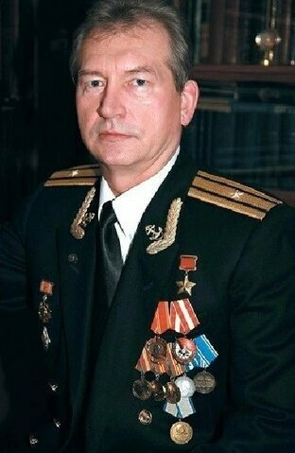
Последний герой СССР 24 декабря 1991 года указом Президента СССР офицеру водолазно-спасательной службы капитану 3-го ранга Солодкову Леониду Михайловичу было присвоено звание Героя Советского Союза
20 марта 1992 года согласно постановлению Верховного Совета России было учреждено Высшее почетное звание России «Герой Российской Федерации» Звание было учреждено законом России «Об установлении звания Героя Российской Федерации и учреждении знака особого отличия - медали «Золотая Звезда»

Slide 23
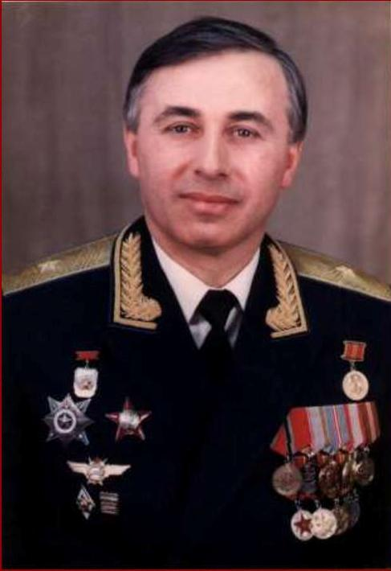
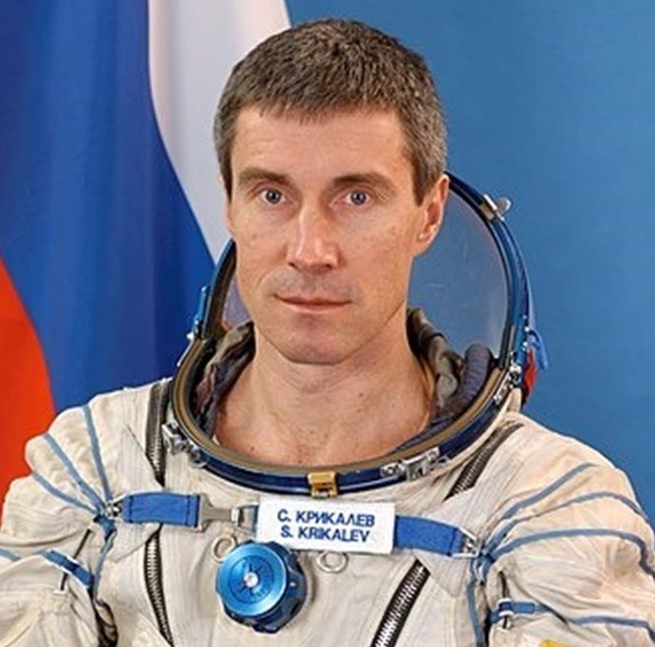
Общее число присвоений звания Героя Российской Федерации составляет 1216 человек, из них 524 - посмертно.
Первые герои Российской Федерации
Генерал-майор авиации Осканов Суламбек Сусаркулович военный летчик 1-го класса, Герой Российской Федерации
Крикалёв Сергей Константинович - советский и российский авиационный спортсмен и космонавт, лётчик-космонавт СССР. Герой Советского Союза и Герой Российской Федерации

Slide 24
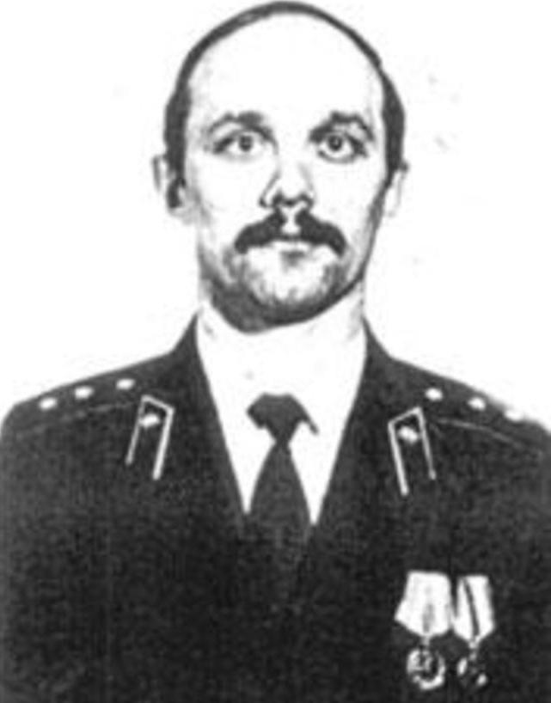
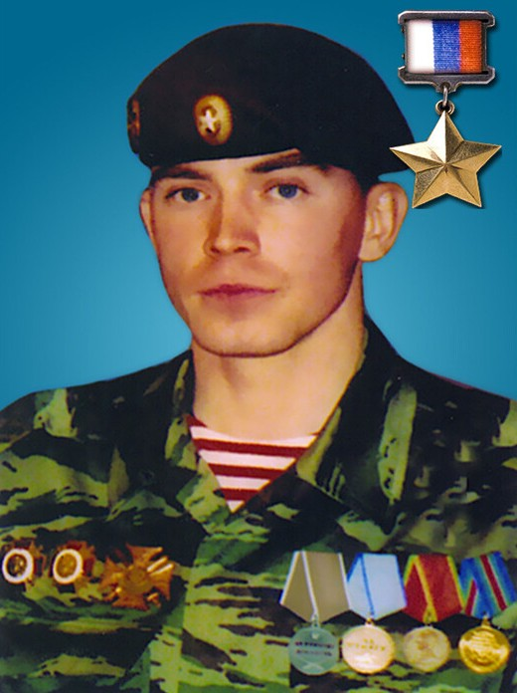
За время чеченских войн звание Героев Российской Федерации получили 480 солдат и офицеров.
Старшина мотострелковой разведывательной роты старший прапорщик Пономарев Виктор Александрович Герой Российской Федерации
Офицер отряда специального назначения «Витязь», старший лейтенант Шелохвостов Иван Юрьевич, Герой Российской Федерации

Slide 25
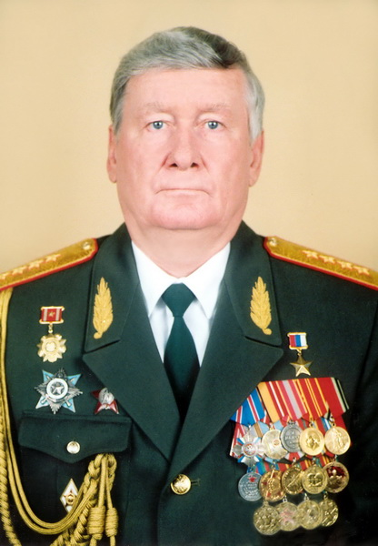
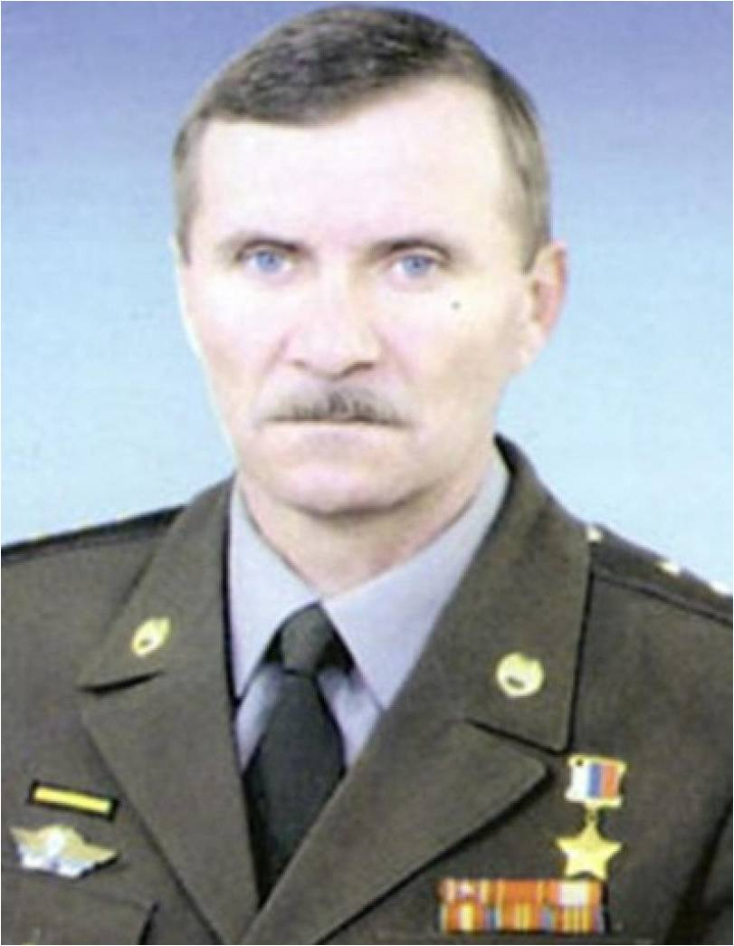
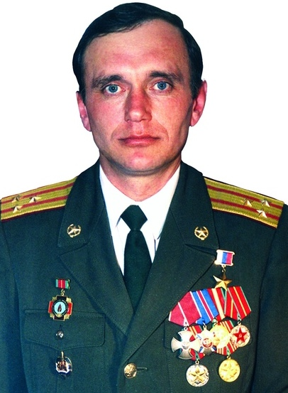
В Самарской области сегодня проживают пять Героев Российской Федерации: Баранов А.И., Кириченко Г.С., Станкевич И.В., Стержантов А.Л., Ярцев Н.Н. С историей Самарской области связаны имена 53-х Героев Российской Федерации
Генерал армии в отставке Баранов Александр
Иванович , Герой Российской Федерации
Старший прапорщик в отставке Кириченко Григорий Сергеевич, Герой Российской Федерации
Полковник запаса Стержантов Александр Линович, Герой Российской Федерации

Slide 26
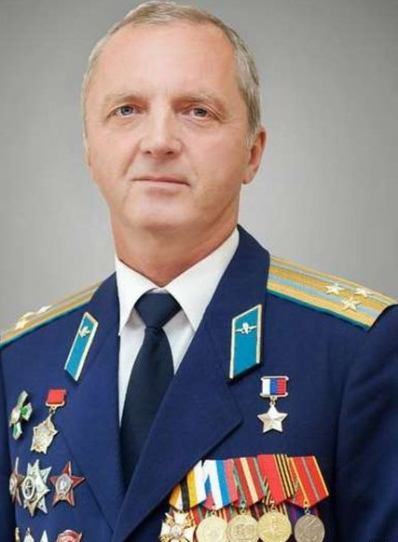
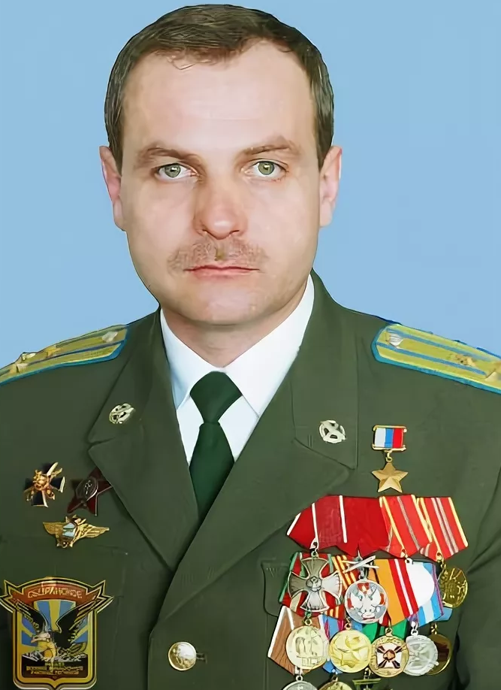
Для поиска имен и сохранения информации о подвигах соотечественников создан проект «Энциклопедия подвига» Руководитель проекта Станкевич И.В.
Полковник в отставке Станкевич Игорь Валентинович, Герой Российской Федерации,
Полковник запаса Ярцев Николай Николаевич, Герой Российской Федерации

Slide 27
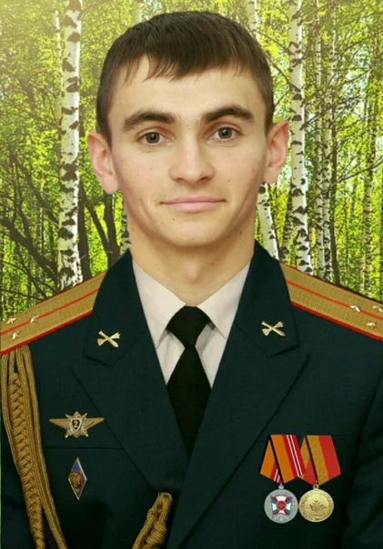
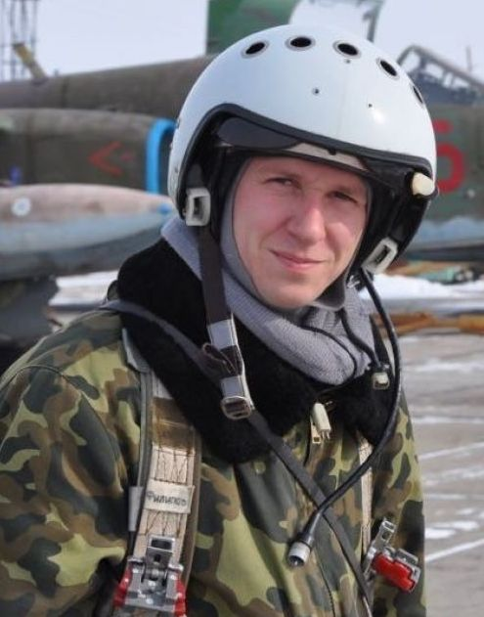
7 лет прошло с того момента, как Российские военнослужащие участвуют в военной операции в Сирии. Эти годы вписали в историю нашей страны имена новых героев, которыми мы гордимся.
Старший лейтенант Прохоренко Александр Александрович, Герой Российской Федерации
Майор Роман Николаевич Филипов, Герой Российской Федерации

Slide 28
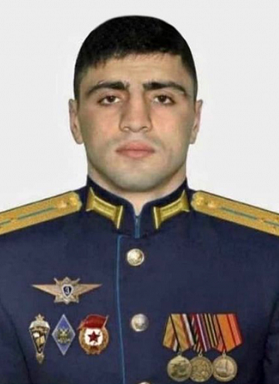
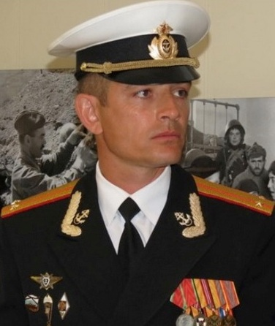
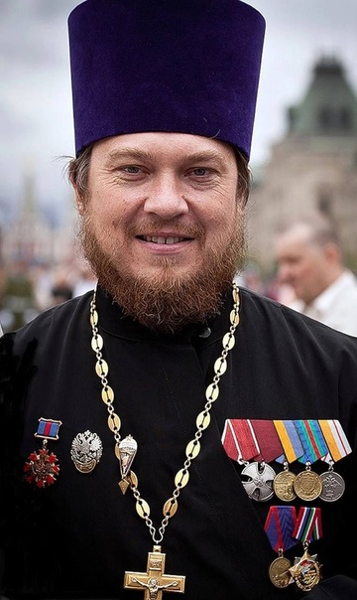
В ходе специальной военной операции на Украине российские военнослужащие за мужество и героизм проявленные в боевых действиях удостаиваются высоких званий отличий - Героев России, орденов Мужества, Георгиевских крестов, медалей Жукова и Суворова. Но самой массовой при награждениях стала медаль «За отвагу».
Старший лейтенант ВДВ Гаджимагомедов Нурмогамед Энгельсович, Герой Российской Федерации
Полковник Бернгард Алексей Борисович, Герой Российской Федерации
Протоиерей Васильев Михаил Владимирович, Герой Российской Федерации

Slide 29
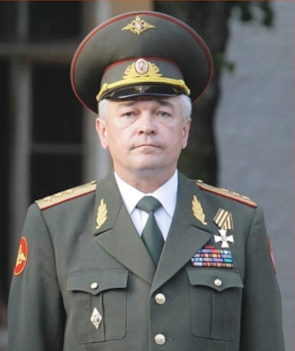
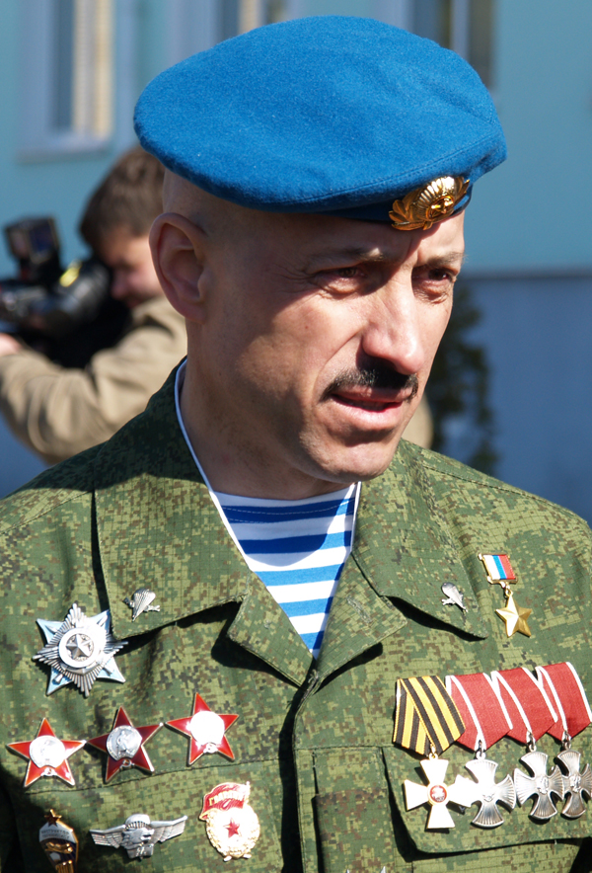
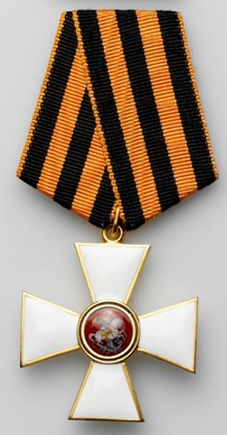
8 августа 2000 года указом президента РФ был утвержден статут ордена Святого Георгия и знака отличия Георгиевского креста, вручаемые исключительно за участие в боевых действиях и проявленные при этом доблесть и отвагу.
За отличия при проведении миротворческой операции по принуждению Грузии
к миру орденом Святого Георгия к декабрю 2008 года награждены 8 офицеров
Командующий войсками Северо- Кавказского военного округа генерал -полковник Макаров Сергей Афанасьевич, первый кавалер Ордена 4 - степени.
Подполковник спецназа ВДВ Герой Российской Федерации, Лебедь Анатолий
Вячеславович, второй кавалер Ордена 4 степени.

Slide 30
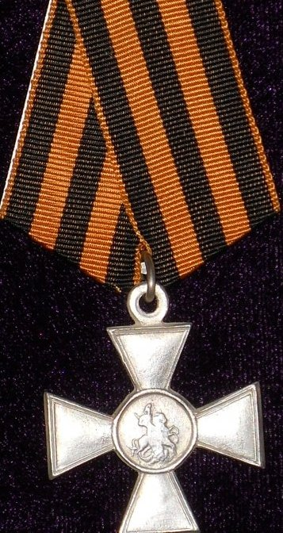
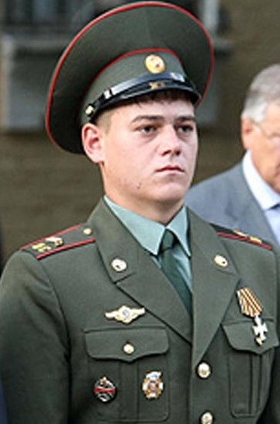
Георгиевским крестом награждаются солдаты, матросы, сержанты, старшины, прапорщики и младшие офицеры за подвиги мужество и храбрость в бою при защите Отечества.
При проведении миротворческой операции по принуждению Грузии к миру Георгиевские кресты IV степени получили первые 11 солдат и сержантов российской армии. Всего Георгиевскими крестами было награждено
263 российских военнослужащих.

Slide 31
В апреле 2022 г. состоялись первые награждения Георгиевским крестом за спецоперацию на Украине. Один из новых кавалеров eфрейтор Николай, который вынес командира с поля боя несмотря на то, что сам получил ранение.
Личные данные участников спецоперации в целях их безопасности не разглашаются.

Slide 33
Могуча Россия на все времена, и в прежние годы, и ныне. Героями наша Отчизна сильна, Отечество славится ими!

